Slide 1
电子电路设计训练 --数字部分(Verilog HDL)--
第四讲、简单数字电路设计

Slide 2
4.1 门级电路
逻辑电路通常由许多逻辑门和开关所组成，因此用逻辑门的模型来描述逻辑电路结构是最直观的。Verilog提供了一些描述门类型的关键字，可以用于门级结构建模。
Verilog的基本元件模型共有26种，其中14种为基本门级元件，12种为开关级元件。

Slide 3
4.1 门级电路
门级电路列表
<实例元件名>(<数据输出>, <数据输入>, <控制输入>)
多输入门 | and(与门) nand(与非门) or (或门) nor (或非门) xor(异或门) xnor (异或非门，同或门)
多输出门 | buf (缓冲器) not(非门)
三态门 （如果不被使能， 则输出“z”） | bufif0 (低电平使能缓冲器) bufif1 (高电平使能缓冲器) notif0 (低电平使能非门) notif1 (高电平使能非门)
上拉，下拉电阻 | pullup(上拉电阻) pulldown(下拉电阻)

Slide 4
4.1 门级电路
门级电路调用（实例化）
<门的类型> [<驱动能力><延时>]<门实例1>[，<门实例2>， <门实例3>……];
而每个门实例，按照
<实例元件名> (<数据输出>, <数据输入>, <控制输入>)
例：nand #10 nd1(a,data,clock,clear);
这个例子说明在模块中只使用了一个名为nd1的与非门实例，输入为clock, data, clear 输出为a，输出与输入的延时为10个单位时间。

Slide 5
4.1 门级电路
门级电路例子--D触发器

Slide 6
门级电路例子--D触发器（续）
nand #10
nd1(a,data,clock,clear),
nd2(b,ndata,clock),
nd4(d,c,b,clear),
nd5(e,c,nclock),
nd6(f,d,nclock),
nd8(qb,q,f,clear);
nand #9 nd3(c,a,d),
nd7(q,e,qb);
not #10 iv1(ndata,data),
iv2(nclock,clock);
module flop (data,clock,clear,q,qb);
input data,clock,clear;
output q, qb;
endmodule

Slide 7
4.2 RTL电路
RTL级电路例子------对于数据选择器，可以采用逻辑门电路的方法进行描述，但更加有效的是采用数据流建模的方法。
module mux8_to_1_logic_equations ( out, in, sel, cs ) ;
output out;
input [7:0] in;
input [2:0] sel;
input cs ; // 片选信号
// out的逻辑表达式
assign out = cs==0 ? 'bz : ( ~sel[2] & ~sel[1] & ~sel[0] & in[0] |
~sel[2] & ~sel[1] & sel[0] & in[1] |
~sel[2] & sel[1] & ~sel[0] & in[2] |
~sel[2] & sel[1] & sel[0] & in[3] |
sel[2] & ~sel[1] & ~sel[0] & in[4] |
sel[2] & ~sel[1] & sel[0] & in[5] |
sel[2] & sel[1] & ~sel[0] & in[6] |
sel[2] & sel[1] & sel[0] & in[7] ) ;
endmodule
Notes:
Cs=0时，即片选无效时，输出为高阻状态；
Cs有效时，依据选择信号的值输出到不同的通道，例如：000选择通道0,111选择通道7…

Slide 8
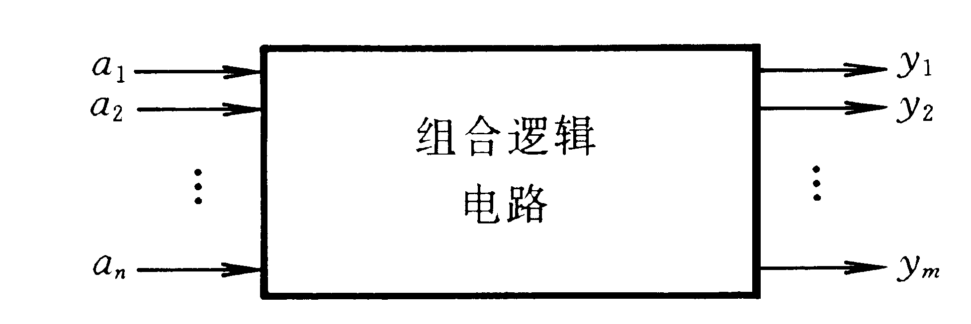
4.3 常用组合逻辑电路
组合逻辑电路 — 功能上无记忆，结构上无反馈
电路任一时刻的输出状态只取决于该时刻各输入状态的组合，而与电路的原状态无关。
对于任何一个多输入多输出组合逻辑电路，可以用框图或者一组逻辑函数来表示。
y₁ = f₁ (a₁，a₂，…，a_{n})
y₂ = f₂ (a₁，a₂，…，a_{n})
…
y_{m} = f_{m} (a₁，a₂，…，a_{n})

Slide 9
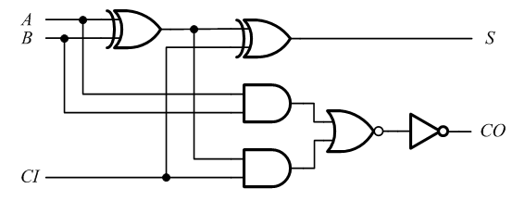
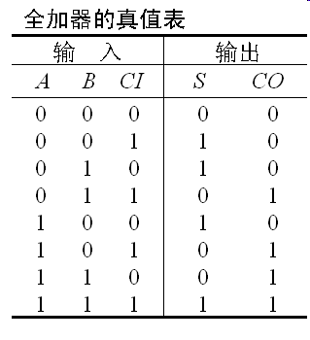
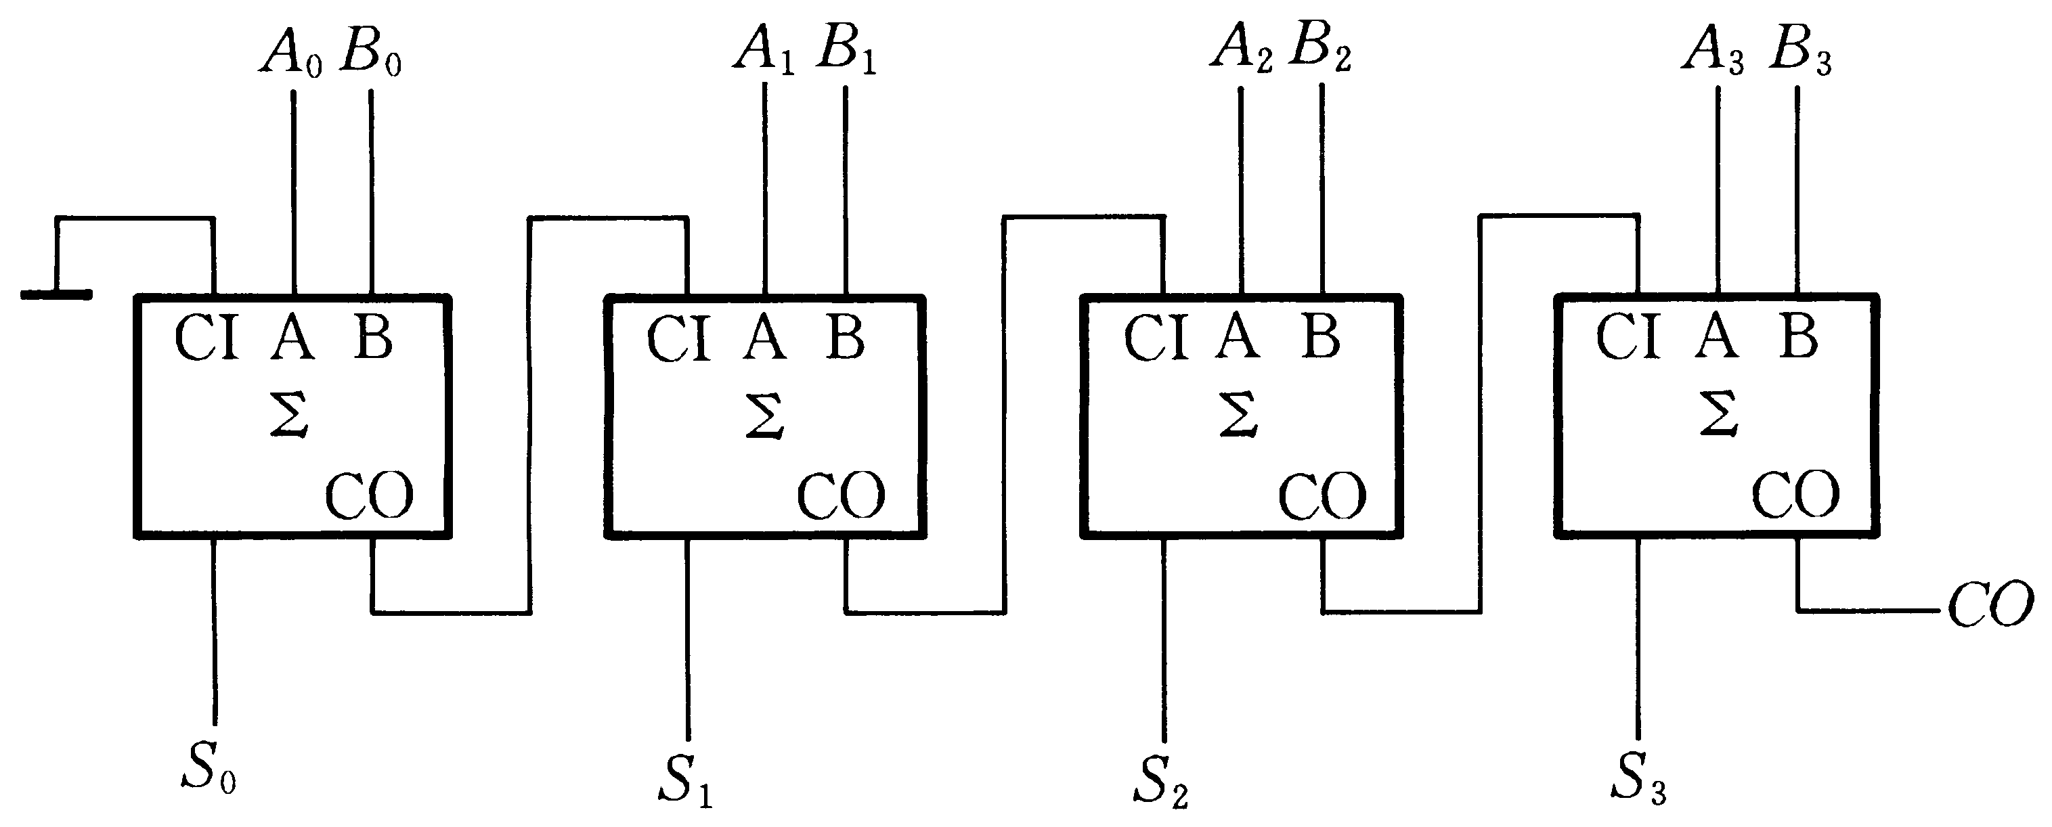
4.3 常用组合逻辑电路
回忆
加法器
多位加法器

Slide 10
4.3 常用组合逻辑电路
加法器
module add_4(A,B,CI,S,CO);
input[3:0] A,B;
input CI;
output[3:0] S;
output CO;
assign {CO,S}=A+B+CI;
endmodule
module add_16(A,B,CI,S,CO);
input[15:0] A,B;
input CI;
output[15:0] S;
output CO;
assign {CO,S}=A+B+CI;
endmodule
16位？
4位全加器
16位全加器
Notes:
如果能用参数表示位数，就可以重用代码！

Slide 11
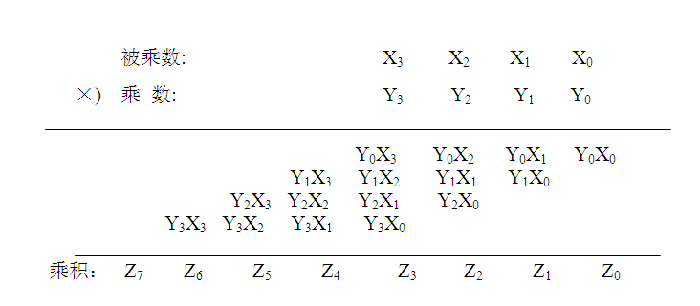
4.3 常用组合逻辑电路
乘法器
module mult_4( X, Y, Product);
input [3 : 0] X, Y;
output [7 : 0] Product;
assign Product = X * Y;
endmodule

Slide 12
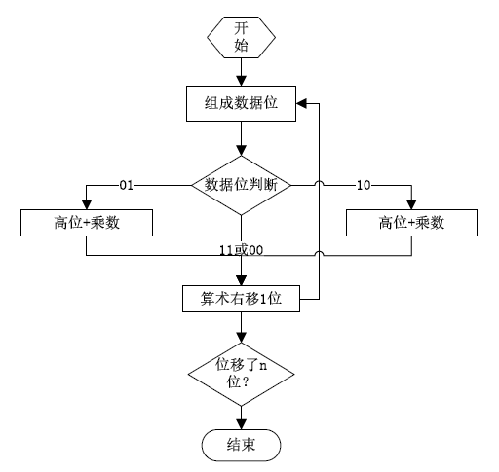
关于“乘法器”
工程中实用的乘法器，远比“*”描述复杂
补码的乘法、小数的乘法
高速
一些专利算法，
例如：Booth乘法器 ——每次考虑两个数据位，根据数据位的情况决定进行加法、减法还是右移

Slide 13
4.3 常用组合逻辑电路
多路器
数据输入
D₀
数据输出
D₁
n 位数据选择信号
module muxtwo(out,a,b,sl);
input a,b,sl;
output out;
reg out;
always @(sl or a or b)
if(!sl) out=a;
else out =b;
endmodule
8选一？
二选一

Slide 14
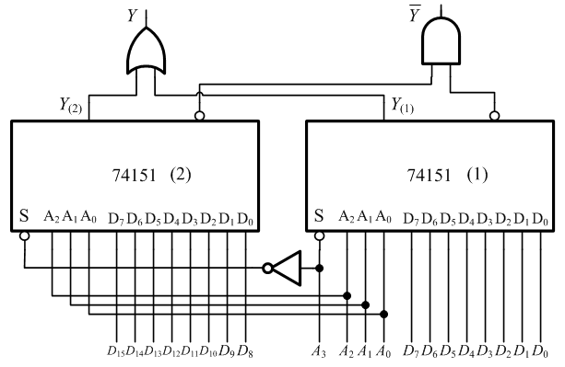
4.3 常用组合逻辑电路
多路器
module Mux_8(addr,in1,in2,in3,in4,in5,in6,in7,in8,Mout,nCS);
parameter width=8;
input[2:0] addr;
input[width-1:0] in1,in2,in3,in4,in5,in6,in7,in8;
input nCS;
output [windth-1:0] Mout; reg [windth-1:0] Mout;
always @(addr or in1 or in2 or in3 or in4 or in5 or in6 or in7 or in8 or nCS)
begin
if(!nCS)
case(addr)
3'b000:Mout=in1;
3'b001:Mout=in2;
….
endcase
else
Mout=0;
end
endmodule
八选一
…
Notes:
74151是八选一互补输出选择器。当S为0是选通，当S为1时，正逻辑输出Y=0，负逻辑输出·Y=1
上述构成一个16选一的互补选择器

Slide 15
4.3 常用组合逻辑电路
编码器（8-3编码器）
module encode8to3(in,out);
input[7:0] in;
output [2:0] out;
reg [2:0] out;
always @(in)
begin
case(in)
8'b00000001: out=3'b000;
8'b00000010: out=3'b001;
8'b00000100: out=3'b010;
8'b00001000: out=3'b011; 8'b00010000: out=3'b100; 8'b00100000: out=3'b101；
8'b01000000: out=3'b110;
8'b10000000: out=3'b111;
default: out = 3’b000;
endcase
end
endmodule
//讨论，default的重要性
Notes:
电路上电初始时，很有可能所有输入均为0，则没有default，电路不知如何处理，只能增加一个锁存器，将结果保存起来，等待输入改变。

Slide 16
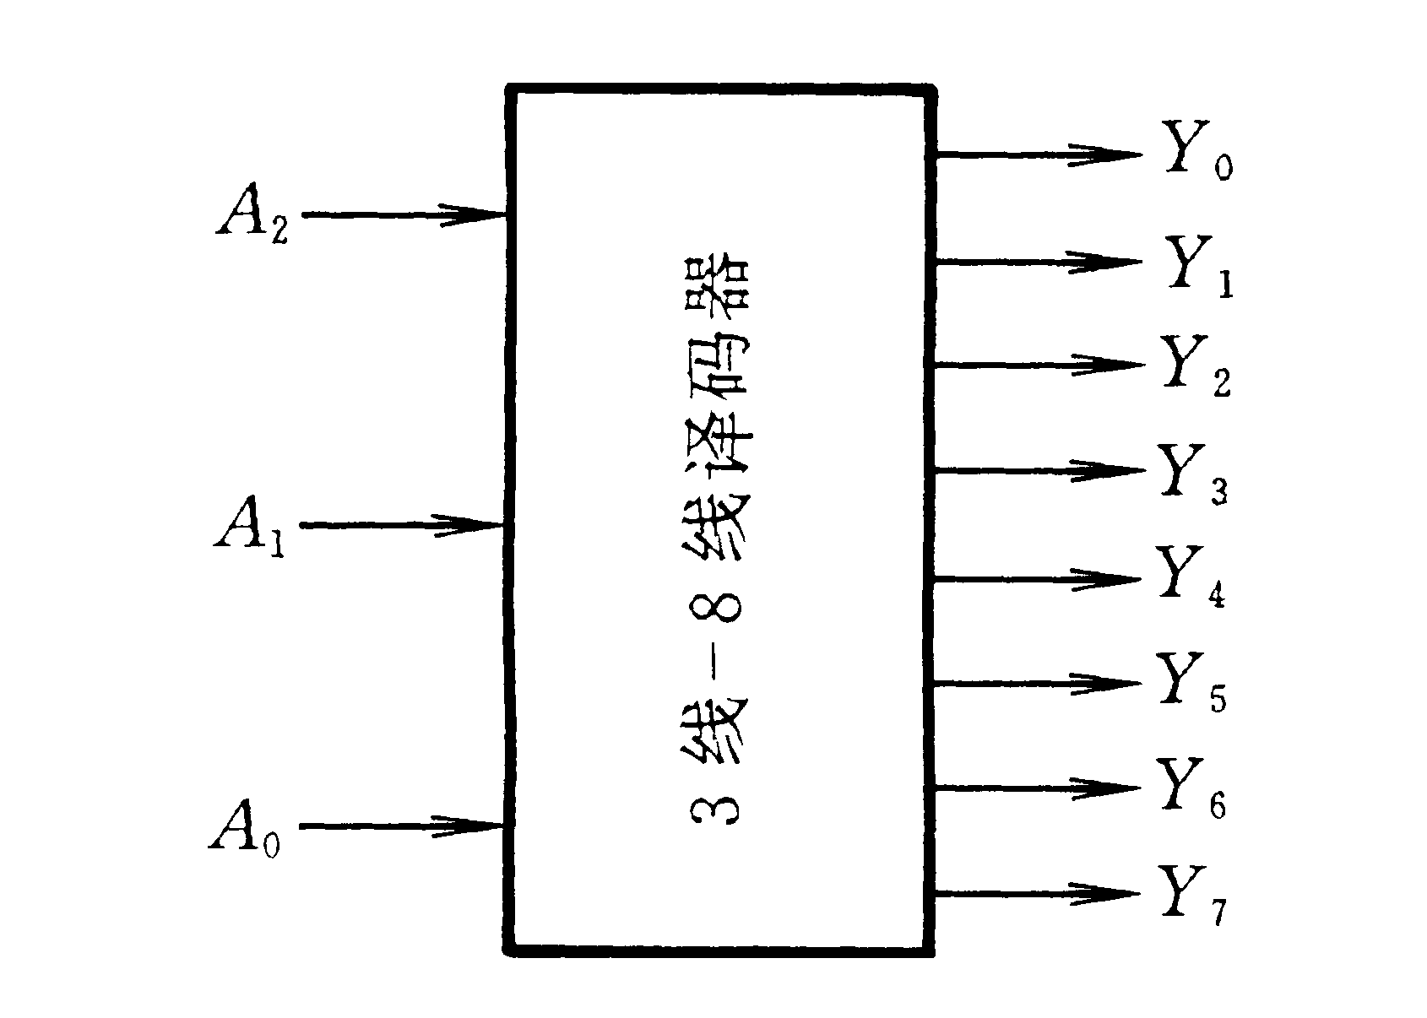
4.3 常用组合逻辑电路
译码器（3-8译码器）
module decode3to8(addr,out);
input[2:0] addr;
output [7:0] out;
assign out=1’b1<<addr;
endmodule

Slide 17
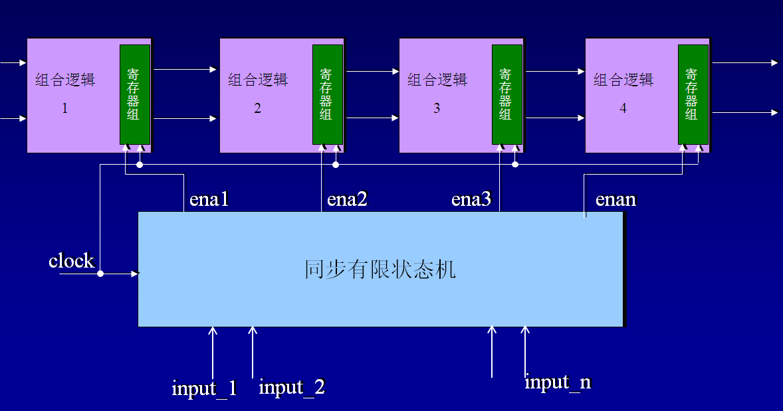
4.4 常用时序逻辑电路
输出不只是当前输入的逻辑电平的函数，还与目前电路所处的状态有关。
时序逻辑通常是由多个触发器和多个组合逻辑块组成的网络，时序逻辑电路是设计复杂数字电路的核心。

Slide 18
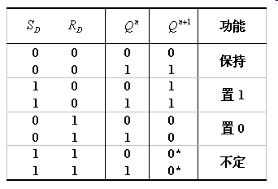
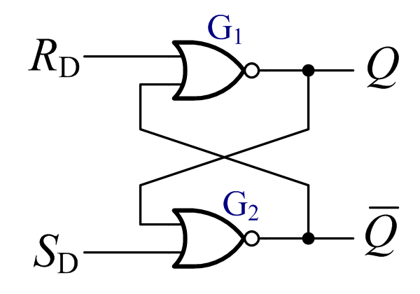
4.4 常用时序逻辑电路
RS触发器
module RS_FF ( R, S, Q, QB ); input R, S; output Q, QB; reg Q, QB; always @( R or S ) case ({ R , S }) 0: begin Q <= Q; QB <= QB; end 1: begin Q <= 1; QB <= 0; end 2: begin Q <= 0; QB <= 1; end 3: begin Q <= 1‘bx; QB <= 1’bx; end
endcase endmodule

Slide 19
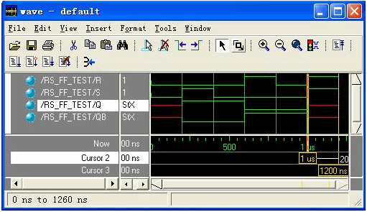
4.4 常用时序逻辑电路
RS触发器

Slide 20
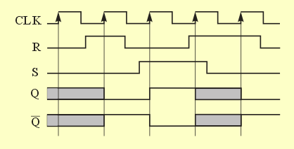
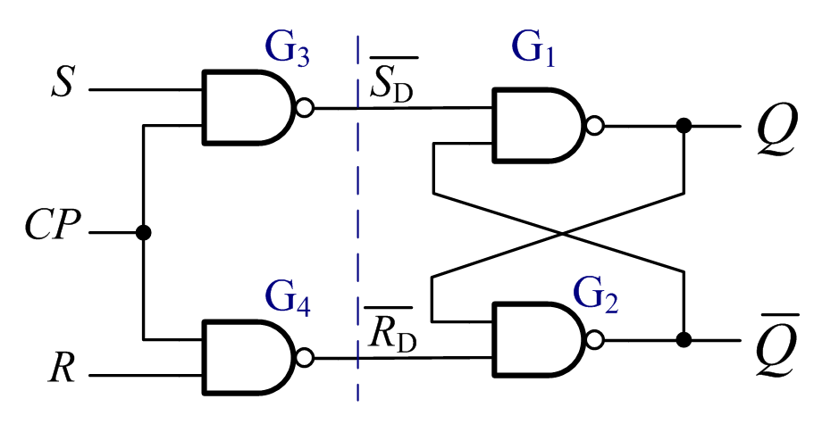
4.4 常用时序逻辑电路
同步RS触发器

Slide 21
4.4 常用时序逻辑电路
同步RS触发器
module SY_RS_FF ( R, S, CLK, Q, QB ); input R, S, CLK; output Q, QB; reg Q; assign QB = ~Q; always @( posedge CLK ) case ({ R ,S }) 0:Q <= Q; 1:Q <= 1; 2:Q <= 0; 3:Q <= 1‘bx; endcase endmodule

Slide 22
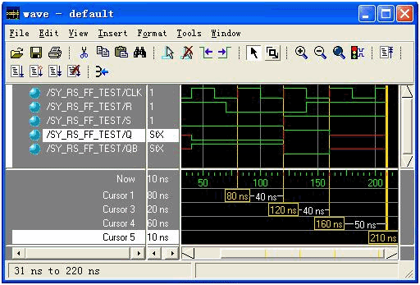
4.4 常用时序逻辑电路
同步RS触发器
module SY_RS_FF ( R, S, CLK, Q, QB ); input R, S, CLK; output Q, QB; reg Q; assign QB = ~Q; always @( posedge CLK ) case ({ R ,S }) 0:Q <= Q; 1:Q <= 1; 2:Q <= 0; 3:Q <= 1'bx; endcase endmodule

Slide 23
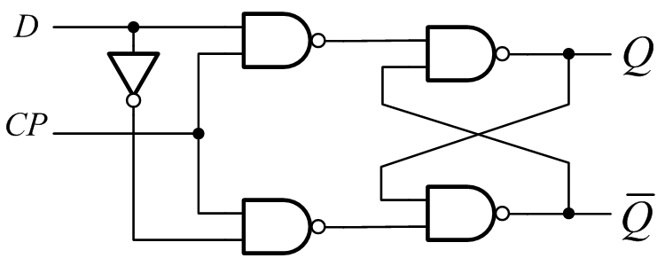
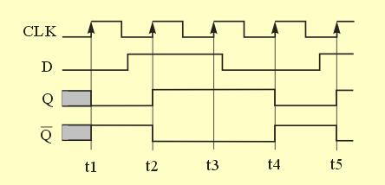
4.4 常用时序逻辑电路
D触发器
module SY_D_FF ( D, CLK, Q, QB ); input D, CLK; output Q, QB; reg Q; assign QB = ~Q; always @( posedge CLK ) Q <= D;
endmodule

Slide 24
4.5 任务与函数
task 和 function 说明语句分别用来定义任务和函数，利用任务和函数可以把一个很大的程序模块分解成许多较小的任务和函数，便于理解和调试。学会使用task和function语句可以简化程序的结构，使程序明白易懂，是编写较大型模块的基本功。
输入、输出和总线信号的值可以传入、传出任务和函数。
任务和函数往往还是大的程序模块中在不同地点多次用到的相同程序段。

Slide 25
4.5 任务与函数
任务：可以支持多种目的，能计算多个结果值，这些结果值只能通过被调用的任务的输出或总线端口送出。能够启动其他任务或函数。可以没有或有多个任何类型的变量。没有返回值。
任务的仿真——可以定义自己的仿真时间单位。
函数：通过返回一个值来响应输入信号的值，一般将函数作为表达式中的操作符，这个操作的结果值就是这个函数的返回值。不能启动任务。需要至少一个输入变量。有一个返回值。
函数的仿真——只能与主模块共用一个仿真时间单位。

